Slide 1
OOAD mod1 檢討

Slide 2
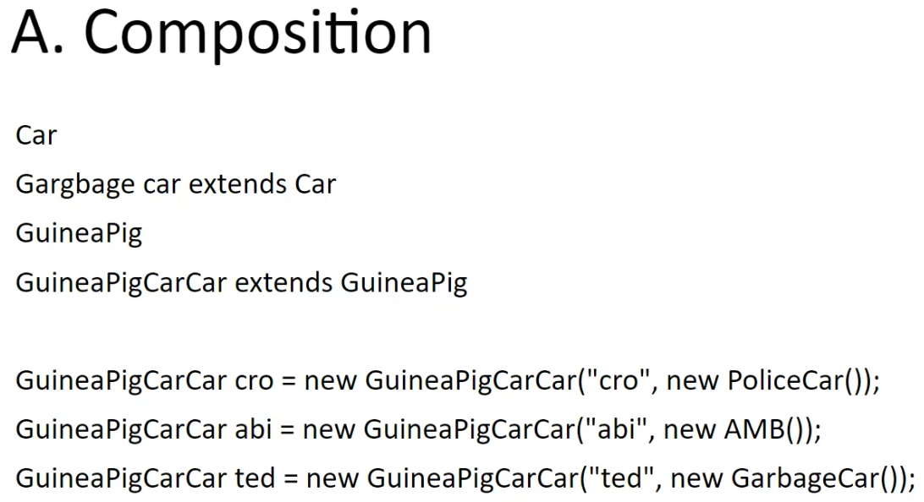
天竺鼠在車子裡 沒有合成
大部分case

Slide 3
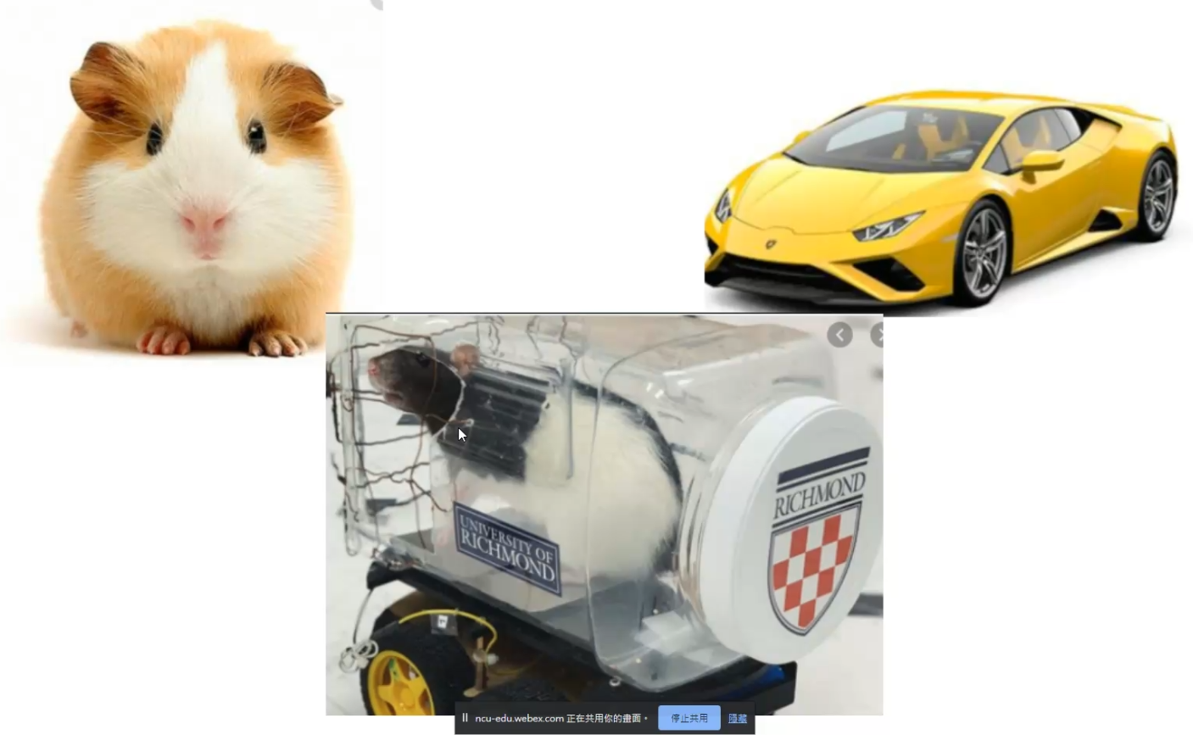

Slide 4
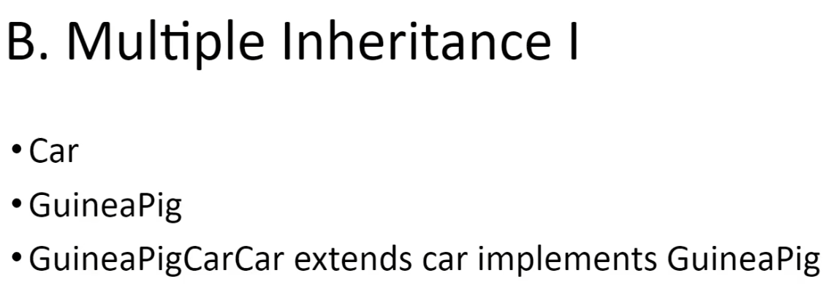
天竺鼠車車 (J個好像比較對

Slide 5
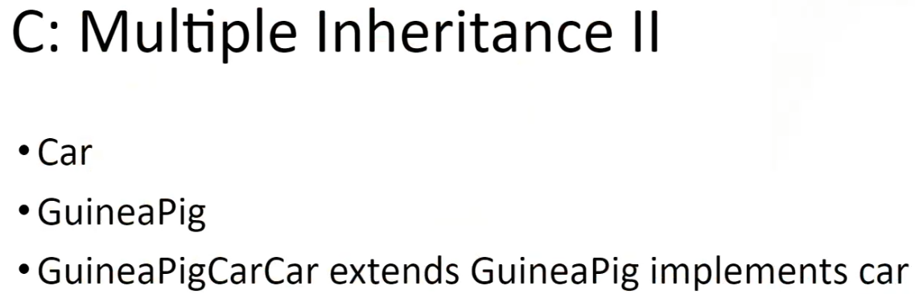
本身是天竺鼠+輪子變成車子

Slide 6
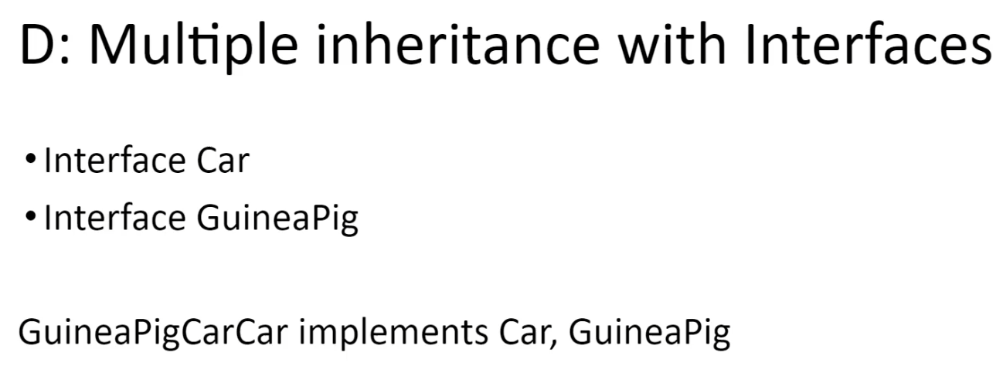
本身不是天竺鼠也不是車子

